Slide 1
Beneficios de tener una
Tarjeta de Crédito

Slide 2
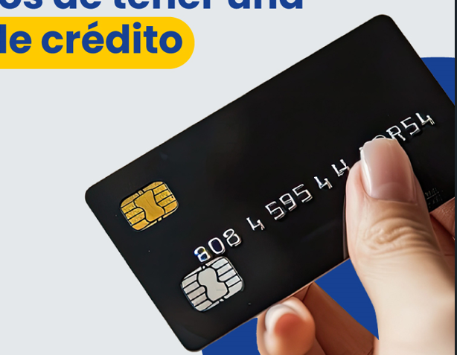
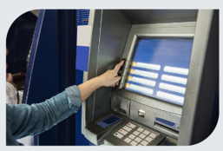
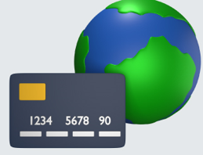
Es recibida en la mayoría de los establecimientos comerciales.
Se puede disponer de efectivo en los cajeros automáticos. *
Se puede utilizar en el territorio nacional e internacional. *
* Según condiciones y cargos que establezca el emisor.

Slide 3
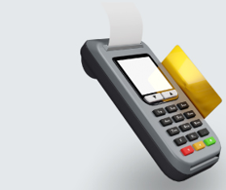
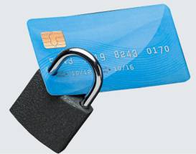
Representa una oportunidad de financiamiento, si se lleva un adecuado manejo de la tarjeta.
Puedes financiar tu compra por el plazo establecido en el contrato, sin el pago de intereses y recargos.
Brinda seguridad por no manejar efectivo.

